Slide 1
ROS SLAM & Navigation Structure & Instruction

Slide 2
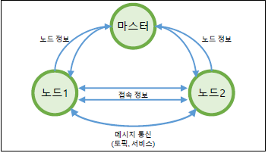
Ros 기본구조
최소단위 프로세스 = 노드
발신자: 퍼블리셔
수신자: 서브스크라이버
피드백이 필요한 대부분의 노드는 당연히 퍼블리셔인 동시에 서브스크라이버.
토픽방식은 일단 연결되면 퍼블리시 하는대로 꾸준히 통신.
서비스는 1회성으로서 요청하면 정보를 제공하고 연결 해제.

Slide 3
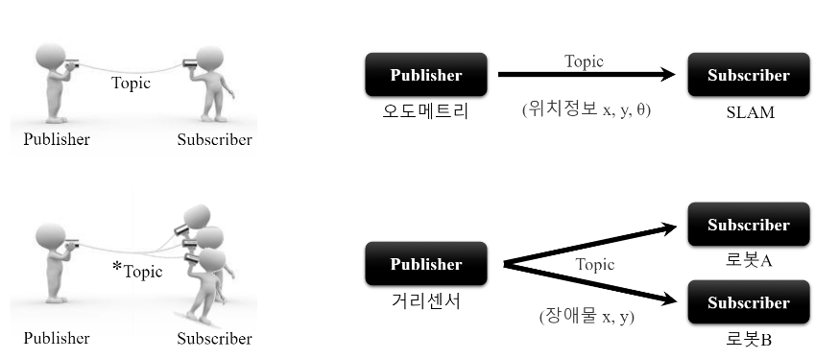
1:1, 1:N, N:N 통신의 설정도 간단. 그저 필요한 토픽이라면 미리 받을 대상을 설정하지 않아도 형식만 맞고 받는 노드에서 해당 토픽을 받겠다고 선언하면 문제 없이 Subscribe.

Slide 4
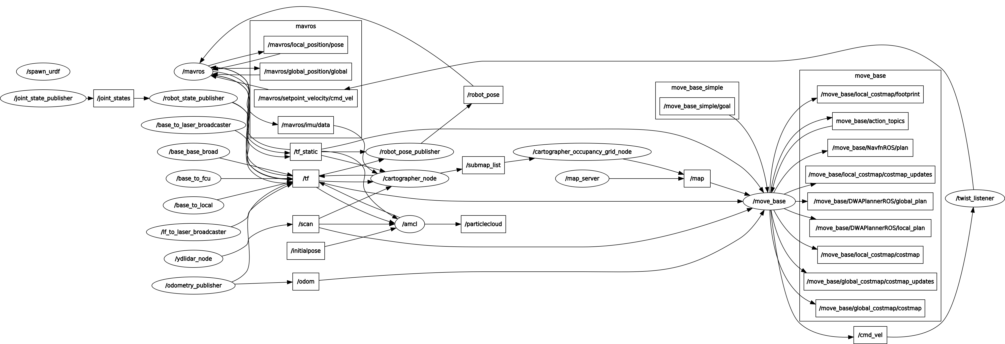
Jetson-Pixhawk High-level ROS Structure of
Cartographer SLAM&Navigation
제어기
(MAVROS)
사각형:토픽 동그라미:노드
Navigation (자율주행)
로봇
Cartographer

Slide 5
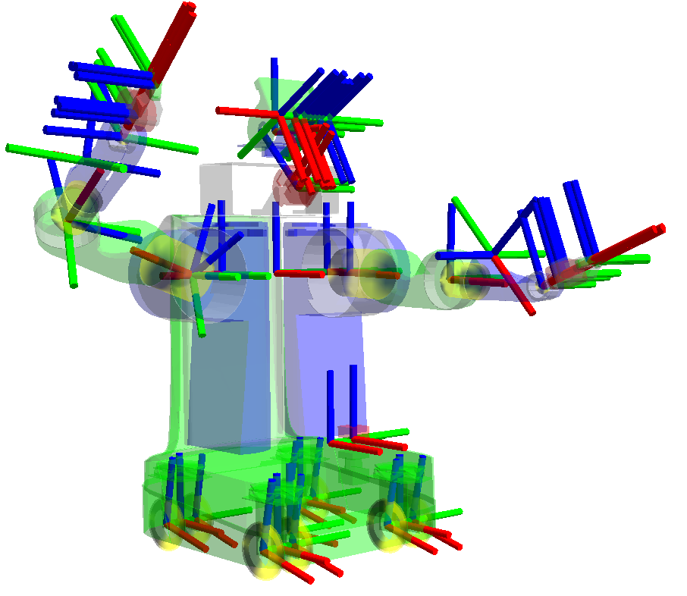
기본 로봇 설정
제공되는 정보의 틀을 'Frame'
로봇의 각 파츠의 물리적 틀을 'Link'
'Link'간 연결부위를 'Joint'
'Link'의 'Frame'들과 다른 Frame 간의 상대적 좌표 변환을 'TF' 라 부름.
로봇의 위치를 바르게 추정하기 위해 올바른 TF 설정은 필수.

Slide 6
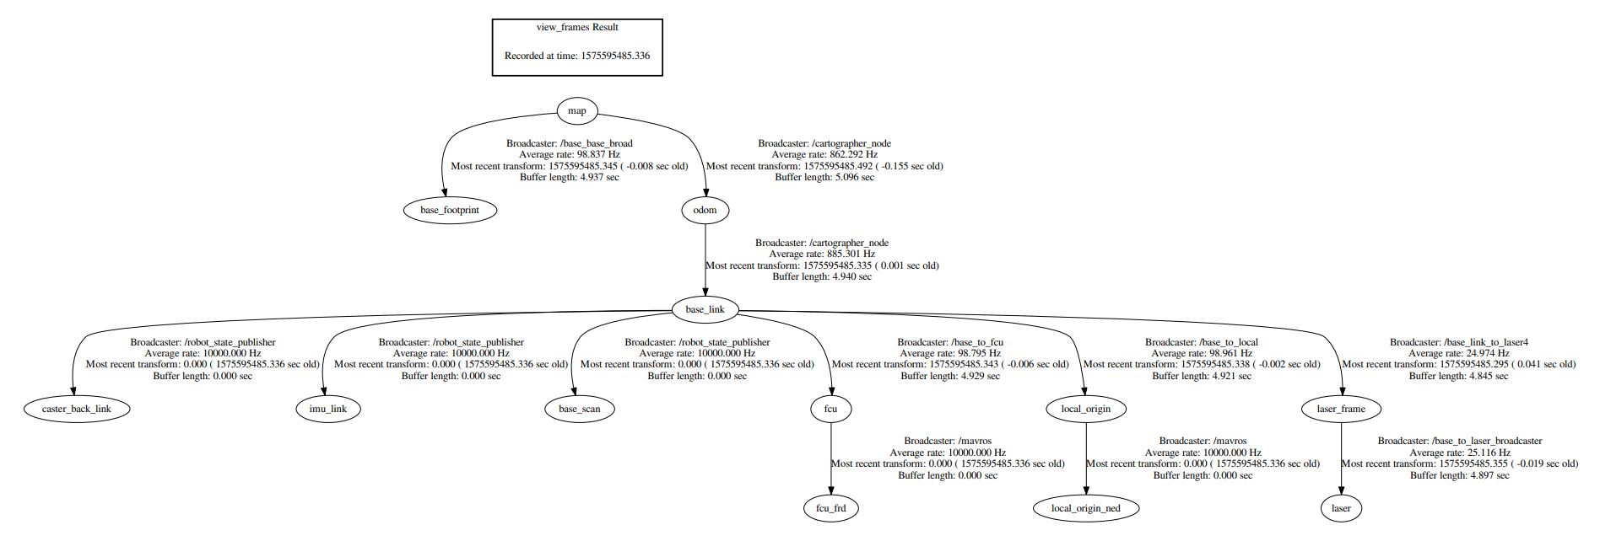
TF 세팅 상황 상위의 프레임이 '부모' 하위의 프레임이 '자식' 상위 프레임 '기준' 으로 하위 프레임의 좌표를 표시하겠다는 계층도. 전체 월드를 나타내는 'Map'이 최상위 부모 프레임으로 설정되어 있다. 로봇 본체를 뜻하는 base_link에 여타 프레임들을 다수 연결해두었다. 간단한 부품은 Static transform broadcaste를 사용해 연결했으나 odom과 같은 움직이는 프레임은 별도의 퍼블리셔가 필요했다.

Slide 7
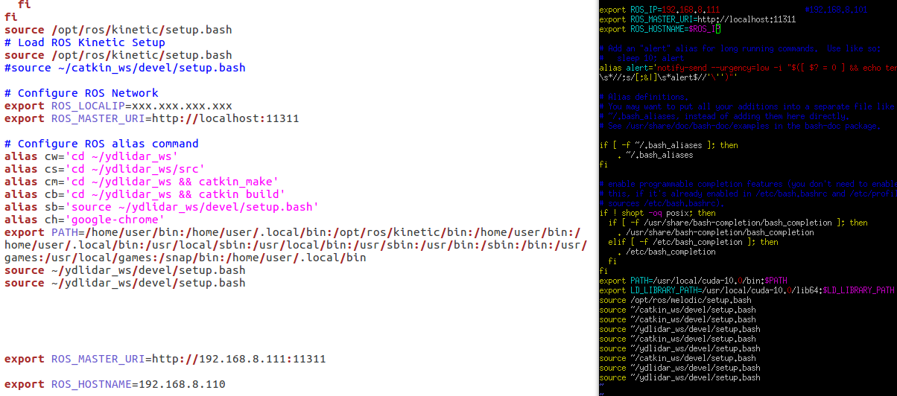
모바일 플랫폼과의 통신 ssh로 통신, ros상에서 마스터 서버가 구동될 곳을 모바일 플랫폼으로 두어 랩탑에서 실행한 노드가 모바일 플랫폼의 제어용 노드들과 원활히 통신하고, 모바일 플랫폼의 센서데이터가 랩탑의 컴퓨팅 프로세스로 문제 없이 넘어올 수 있도록 설정.

Slide 8
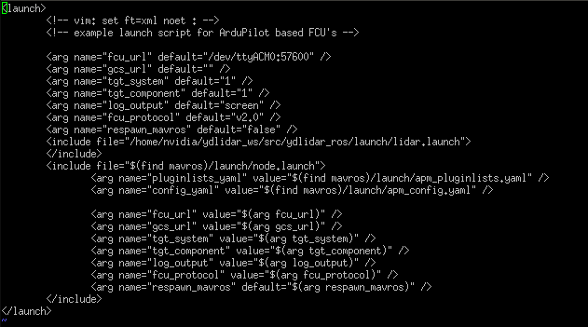
젯슨 보드 mavros launch 파일 세팅. 라이다 드라이버 노드를 동시에 실행하도록 설정해둠.

Slide 9
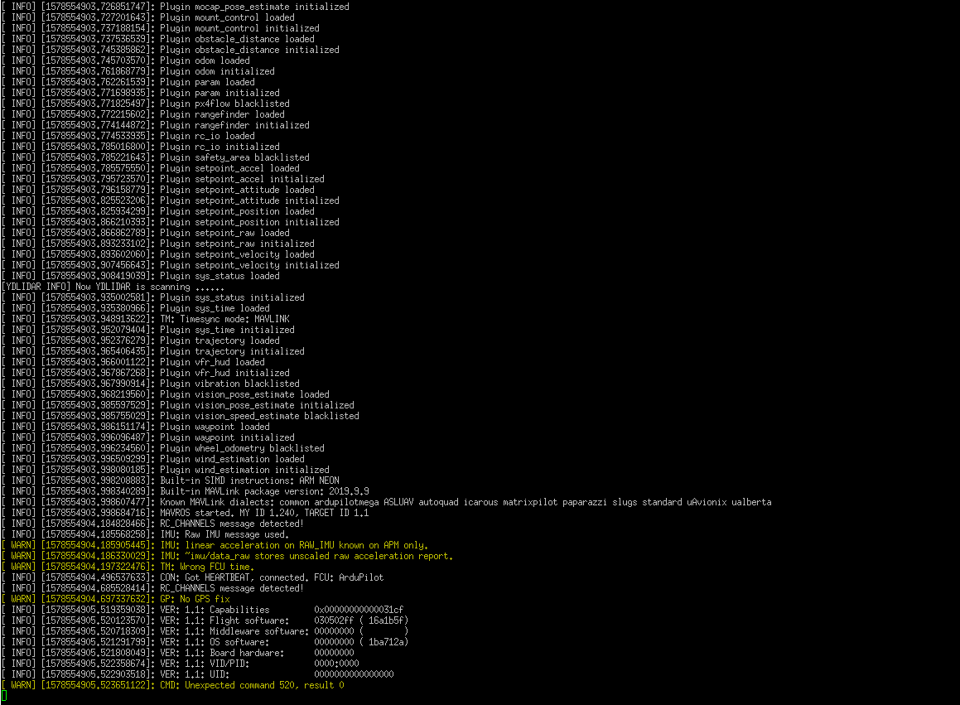
Mavproxy의 중계를 통한
MAVLINK 연결로 구동되어
각종 파라미터와 센서 데이터,
플랫폼의 현 상태를 받아오는
MAVROS 구동 스크린샷.

Slide 10
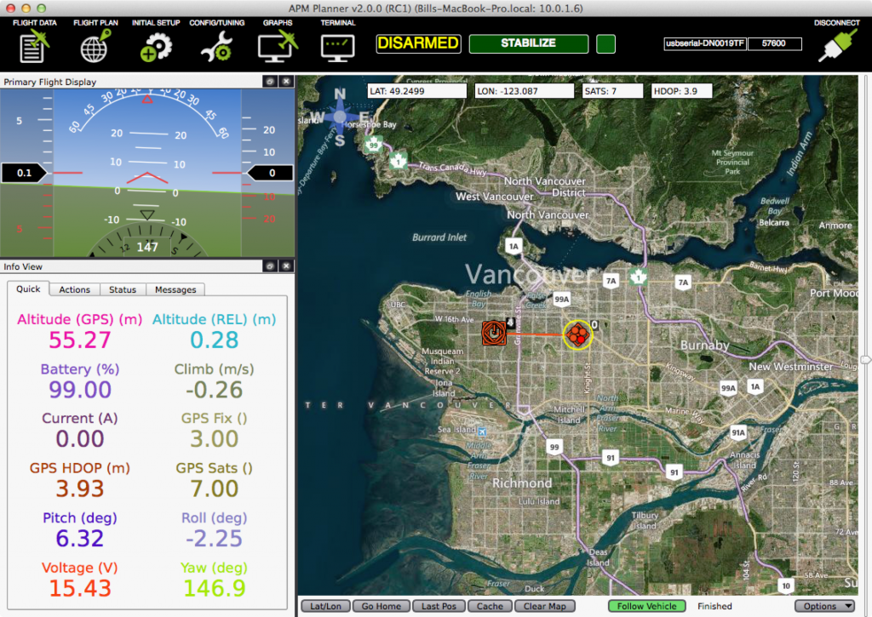
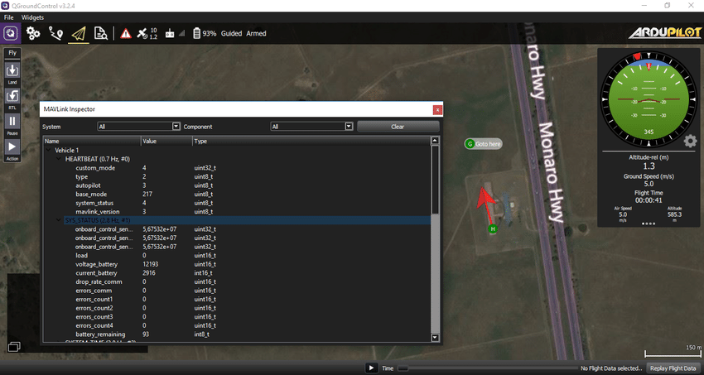
모드 변경, 아밍, 웨이포인트/홈포인트 지정, 상태 확인, 자세 제어, 캘리브레이션 등등 일반적인 GUI기반의 gcs의 기능을 모두 가지고 있어, 별도의 gcs 없이도 mavros만으로 제어가 가능하다.
<일반적인 GCS의 예, APMPLANNER,QGROUNDCONTROL>

Slide 11
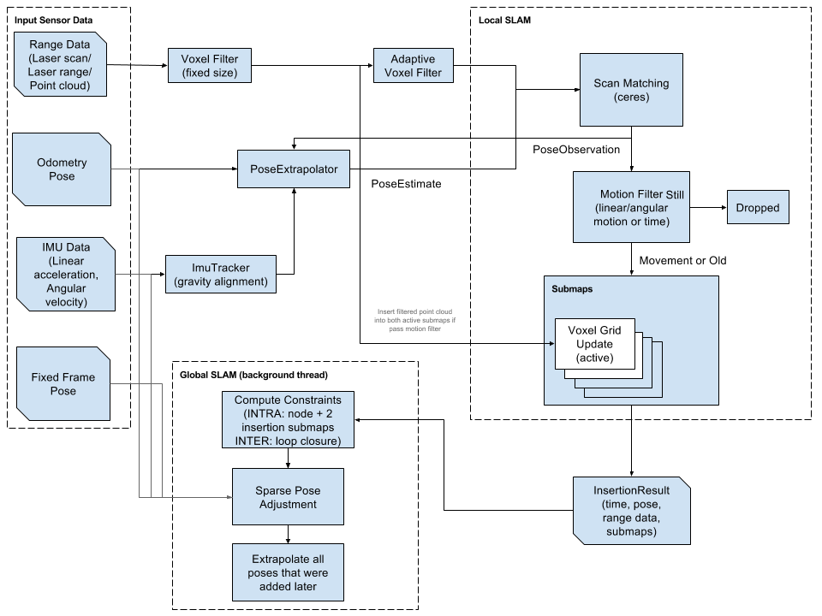
Google cartographer slam

Slide 12
1. 센서 데이터의 입력.
라이다, 엔코더(없음), IMU, 고정 프레임 정보등을 MAVROS와 드라이버 노드로부터 받아들임.
2. 라이다는 1차적으로 고정 복셀 필터로 다운샘플링.
2차적으로 적응형 복셀필터를 사용해 원거리의 값은 LOW RESOLUTION으로, 근거리로 갈수록 HIGH RESOLUTION으로 처리.
3. Local SLAM.
비선형 노이즈를 포함한 라이다의 센서데이터는 이후 대단위 선형 최적화 라이브러리인 Ceres-solver가 처리.
해당 거리값을 기준으로 현재 위치를 PoseExtrapolator의 값과 비교하여 추정함과 동시에 추정된 위치를 기준으로 Occupancy grid Submap을 작성. 추정된 위치는 다시 PoseExtrapolator를 업데이트. 변경된 추정 위치에 따라 Adaptive Voxel Filter의 해상도 업데이트.
4. Global SLAM
현재 위치와 상황을 나타내는 각 시점의 Node를 이어주는 Constraint를 작성. Node간의 거리를 줄여 더 정확한 Pose를 출력함. 각 시점의 Node가 작성되어 있는 Submap들을 Pose, time , range등의 데이터를 기준으로 합쳐 Global map을 작성함.

Slide 13
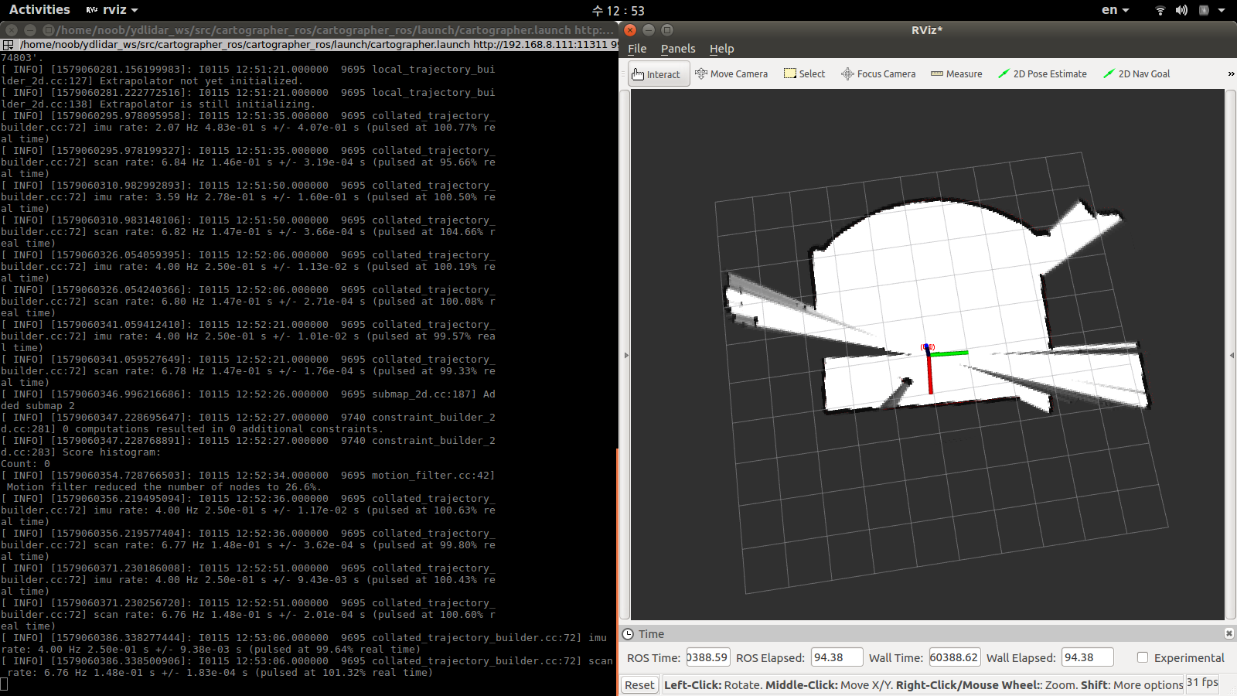
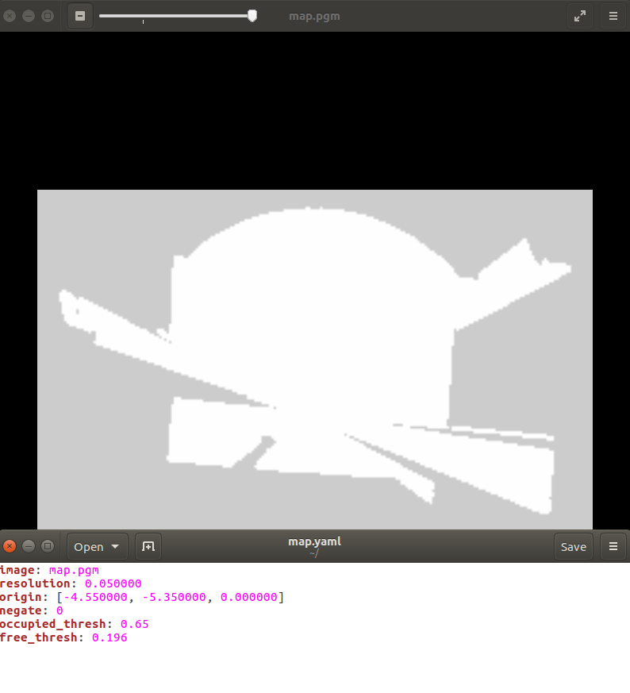
구동시 스크린 샷.
라이다의 스캔 Rate,
Trajectory builder의 상태를 표시해준다.
해당 맵은 제2연구동 505호 필드로보틱스 실험실.
현재 라이다의 성능으로 제자리에서 이정도의 맵을 얻어낼 수 있다.
완전히 하얗게 드러난 맵은 이후 pgm파일과 pgm 파일에 딸린 파라미터 파일인 yaml 파일로서 추출해낼 수 있으며,
필요에 따라 이후 불러내어 해당 맵에서 Localization만 사용하는 방식으로도 Cartographer를 구동할 수 있다.

Slide 14
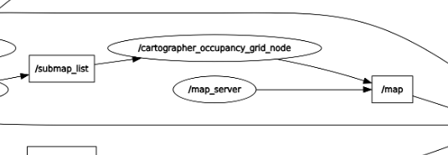
Cartographer에서 작성된 Map은 결과적으로 /map 토픽으로 퍼블리싱 되고, ROS상에서 /map 토픽을 찾는 노드에게 자동적으로 서브스크라이브된다.
Navigation (Move_base)로…!

Slide 15
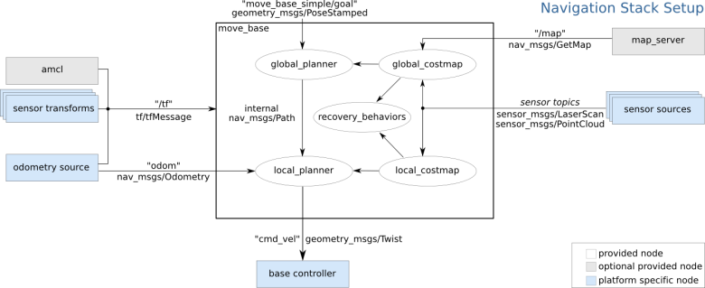
Navigation

Slide 16
*amcl: 파티클 필터 기반의 위치추정 알고리즘으로서, 맵 전역에 동일한 가능성을 가진 Pose의 데이터를 뿌리고, scan 데이터로 해당 scan 데이터가 나올 수 있는 곳으로 최초 추정치 업데이트를 한 뒤, odom 또는 velocity를 받아 그에 따라 변하는 scan 값에 따라 위치 값들의 가중치를 변경하며 다시 샘플링 하는 일을 반복하여 위치와 자세를 수렴시켜 알아내는 Localization 방식.
메인 노드 Move_base의 외부.
1. pose 데이터를 위한 센서 tf 데이터(좌표)와 odometry 취득과 AMCL(Adaptive Monte-Carlo Localization) 구동. (amcl은 선택사항)
2. /map 토픽을 받아 move_base에 작성된 /작성중인 map을 공급하며 실시간 센서 데이터 또한 move_base의 costmap 작성용으로 퍼블리시.

Slide 17
메인 노드 Move_base의 내부.
1. 받은 map 기반, 레이저 스캔 데이터와 덧씌워 costmap을 작성.
2. Grid map의 각 grid 점유 확률에 차등하여 점유 grid 주변 cost를 계산 및 시각화.
3. 목표지점까지의 지도 기반(/map에서 받은)으로 장기적 경로를 만드는 global planner에 global costmap.
4. 실시간 업데이트가 빠르고 속응성 있는 경로를 만드는 local planner에 local costmap이 공급됨.

Slide 18
5. Local planner는 일정 단위의 속도 제어 명령으로 제어할 수 있는 이동 경로 로서 매우 짧음.
6. Local planner는 최대한 Global planner의 경로를 추종하도록 되어있음.
7. Global planner 또한 최초의 계획과 다르게 장애물이 나타날 경우 수정될 수 있으며, Local planner는
수정된 경로를 따라 주행.
8. 주행 중 문제가 생겼을 시 recovery behavior 시작.

Slide 19
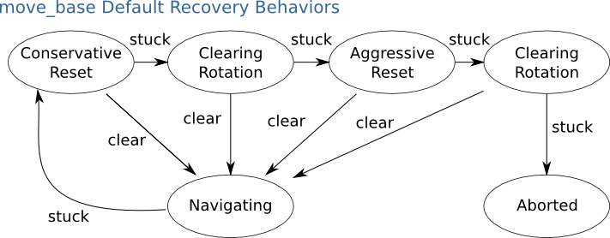
Recovery behavior 알고리즘
1. Costmap은 점유되지 않은 그리드일수록 높은 Cost를 지님.
2. Planner는 기본적으로 Cost의 총 합이 가장 높은 Grid를 지나도록 경로를 생성.
3. 이때 주행 오차, 센서 측정 오차로 인해 낮은 Cost의 장소에 들어갔다고 판단될 시 Recovery behavior로 회복 시도. 다르게 말하면, 로봇이 자신을 [꼈다/멈췄다/막혔다] 고 판단하게 됨.
4. a. ) 제자리에서 회전하며 장애물을 자신의 반경 내에서 없애도록 시도.
b. ) 전부 사라졌는지 확인
c. ) 더욱 세게 회전하며 장애물을 자신의 반경 내에서 없애도록 시도.
d. ) 전부 사라졌는지 확인, 그대로라면 현재 경로 주행 중지.

Slide 20
Move_base output
1. Local Planner는 직접적인 속도 제어 토픽인 /cmd_vel 을 Geometry_msgs/Twist 형식으로 퍼블리시.
2. 해당 메시지가 /mavros/setpoint_velocity/cmd_vel로 들어가게 되면, Guided 모드 하 모터 제어.

Slide 21
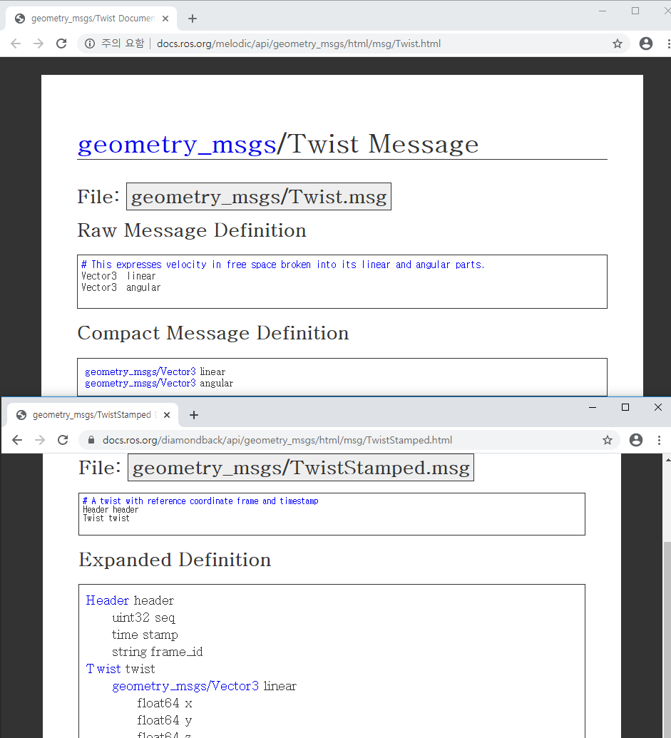
문제점.
/mavros/setpoint_velocity/cmd_vel은
Geometry_msgs/Twist가 아닌
Geometry_msgs/TwistStamped 형식의 메시지를 받아들인다.
같은 토픽이지만 형식이 달라 제대로 들어가지 않는다.
다행히도 두 메시지 형식의 차이점을 보면 그저 시간 헤더와 프레임 지정 여부가 다를 뿐이다.
이에 move_base로부터 Twist를 받아, 시간과 프레임을 지정해 TwistStamped로 번역해 퍼블리시 하는 노드가 필요했다.
이를 추가해, twist_listener라 한다.

Slide 22
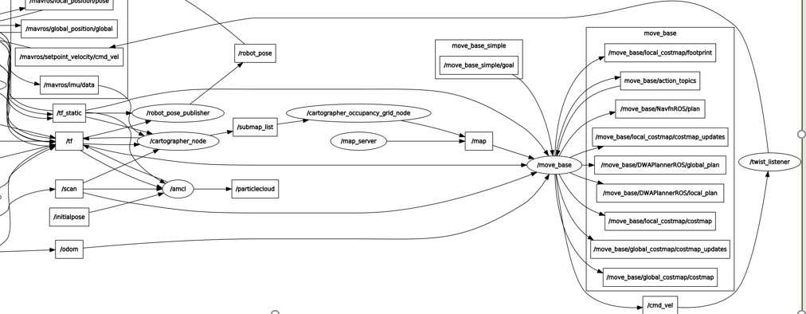
속도 제어 명령인 /cmd_vel 토픽의 흐름은 /move_base에서 Twist 형식 메시지를 /twist_listener ( 번역기 ) 로, /twist_listener에서 TwistStamped로 변환되어 /mavros/setpoint_velocity/cmd_vel로 퍼블리시된다.

Slide 23
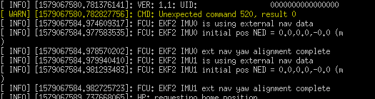
Navigation 사용 순서
1. GUIDED 모드 진입 필요
Ardurover 펌웨어 세팅에서, 외부 임베디드보드의 제어를 받는 모드는 GUIDED 모드이다.
GUIDED 모드로 들어가 제어를 시작하기 위해서는 우선 Disarm된 상태에서, 시작 위치를 정할 수 있어야 한다.
초기 포지셔닝이 안되어도 GUIDED 모드로 진입이 가능하나, 외부 모터 제어가 불가능하다.
지중 전력구에서는 GPS가 되지 않기에, 포지셔닝을 하기 위해서는 SLAM의 구동이 필수이다.
MAVROS를 실행하고, Cartographer를 랩탑에서 실행해 현재 위치에 대한 정보가 들어오면 해당 메시지가 뜬다.
EKF2 IMU0 is using external nav data/EKF2 IMU1 is using external nav data와 함께
초기 NED 포즈 (North,East,Down) 가 확정되었음을 알려준다.

Slide 24
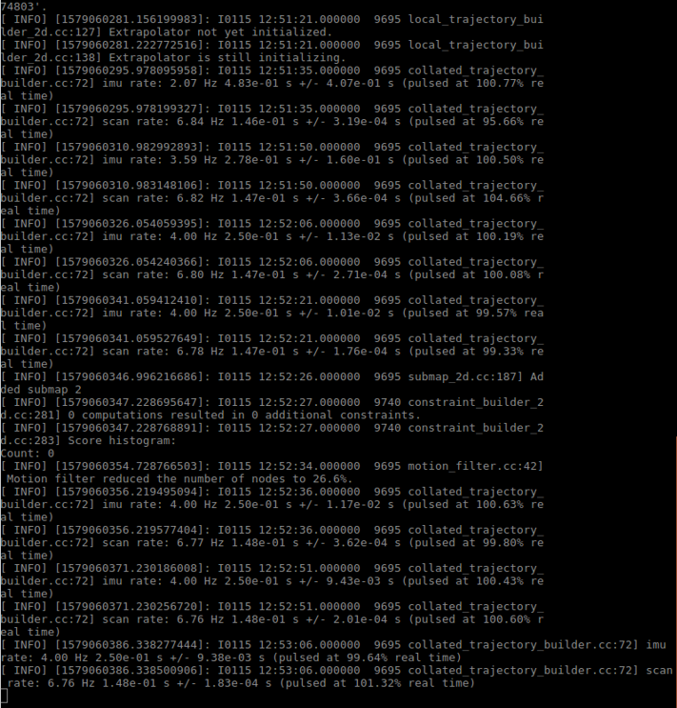
Cartographer를 구동하여 /map 토픽으로 map을 공급할 수 있도록 한다.
동시에 Cartographer는 강력한 위치추정 알고리즘을 통해 로봇의 pose 정보를 ROS상에 띄워올리게 된다.

Slide 25
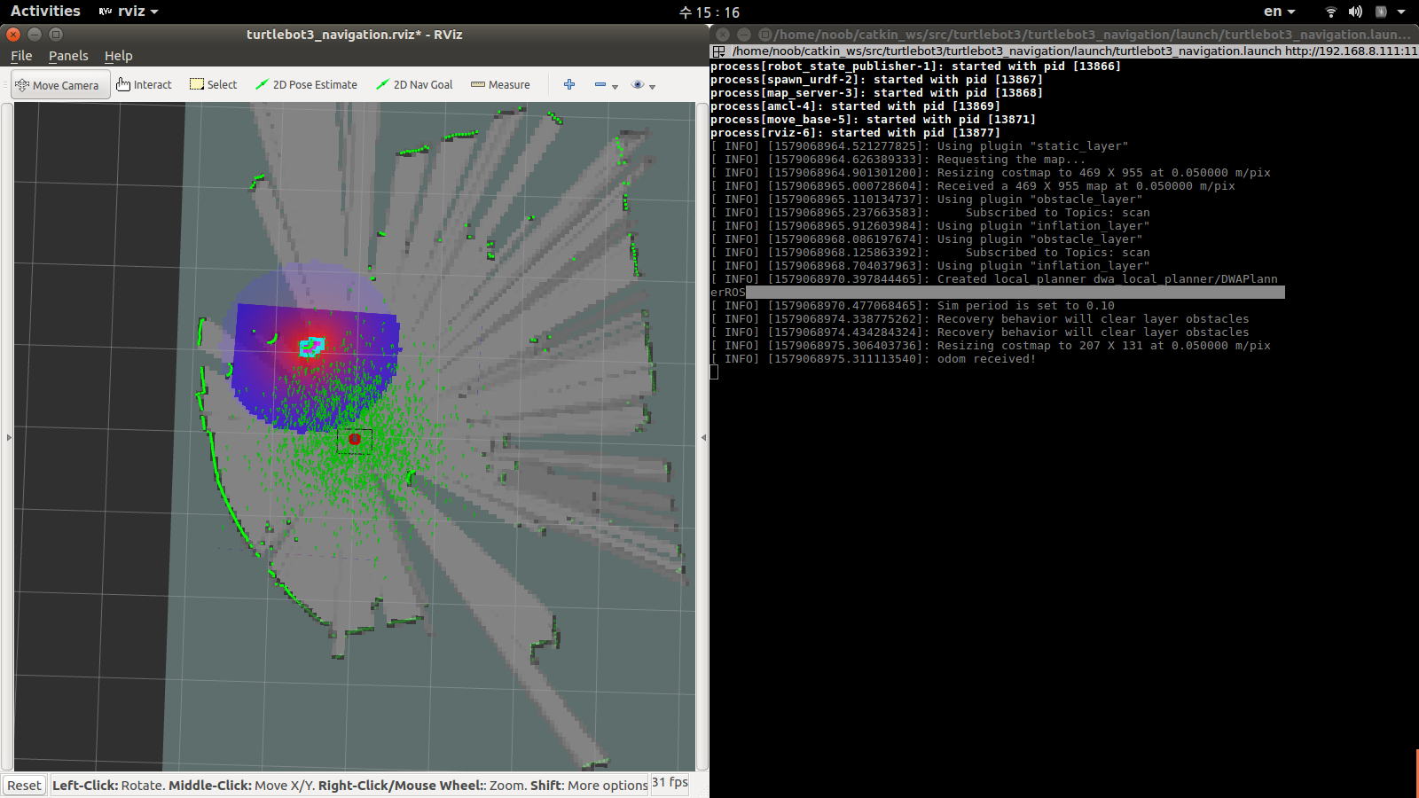
초록색 흩뿌려진 것이 수렴되지 않은 AMCL.
보라색 사각형이 Local Costmap( 장애물 근처의 것만 활성화되어 표기되고 있다)
연보라색 원이 Global Costmap의 표기이다.
Cartographer가 실행된 후 Navigation을 실행시키면 다음과 같은 화면이 나온다.
여기서 좌측 창 상단의 2D Nav Goal을 선택하여 갈 곳을 선택하면 Navigation이 시작된다.
*Navigation 실행 전 GUIDED 모드로 들어가 ARM 해두어야 한다.
*rosrun mavros mavsys mode -c GUIDED
*rosrun mavros mavsafety arm

Slide 26
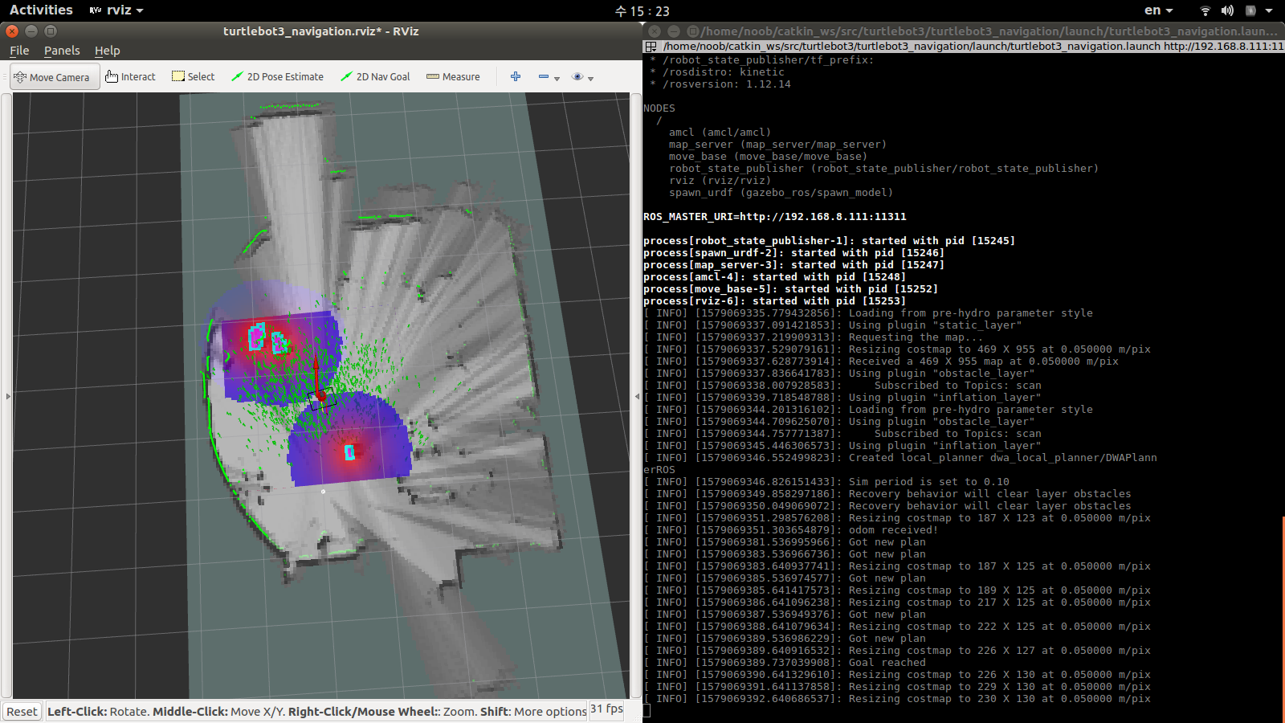
목표 지점에 도달한 상황. INFO 메시지 중 Goal Reached 를 확인할 수 있다.

Slide 27
사용 명령어 정리.
Jetson:
sudo ntpdate 192.168.8.110 (랩탑과 시간 동기화) (데몬 또는 cartoready에 접합 가능)
./cartoready.sh (MAVROS와 라이다 드라이버 노드 실행 쉘)
랩탑:
./carto.sh(Cartographer 실행 쉘)
./navinoob.sh (Navigation 쉘)
*네비게이션 패키지를 외부 로봇 패키지들 중 현재 모바일 플랫폼과 제어 구조가 흡사한 것을 차용해 내부 코드를 변형하여 사용하고 있음. Navinoob 쉘 내부를 열어보면 Map server 또는 외부 맵을 사용하는 argument를 추가하여 실행하도록 설정해두었음.
사용 오픈소스 패키지: Turtlebot3_navigation , Google Cartographer

Slide 28
감사합니다.

